Slide 1
LES0675 – Economia Monetária
Exercicios Demanda por Moeda
2º Semestre de 2019

Slide 3
De acordo com a teoria Quantitativa da Moeda o controle da oferta monetária implica, em última instância, o controle da inflação.
De acordo com o modelo de Tobin de preferência pela liquidez, a demanda por moeda varia inversamente com a rentabilidade dos demais ativos e com a expectativa de inflação, e positivamente com a riqueza.
A rápida expansão do uso de cartões de crédito representa um choque de demanda, uma vez que eleva a velocidade da moeda.
Com base na teoria quantitativa da moeda e na equação de Fisher, podemos concluir que um aumento de 1 ponto percentual na taxa de expansão monetária deve levar a um aumento de aproximadamente 1 ponto percentual na taxa de juros nominal.
A realização de operações de mercado aberto, em que o Banco Central vende títulos governamentais, provoca um aumento da demanda por moeda.

Slide 4
1. De acordo com a teoria Quantitativa da Moeda o controle da oferta monetária implica, em última instância, o controle da inflação.
Resposta: Verdadeiro.
TQM: $M\overline{V}=P\overline{Y}$.
Neste caso, controlar $M$ implica em controlar $P$.

Slide 5
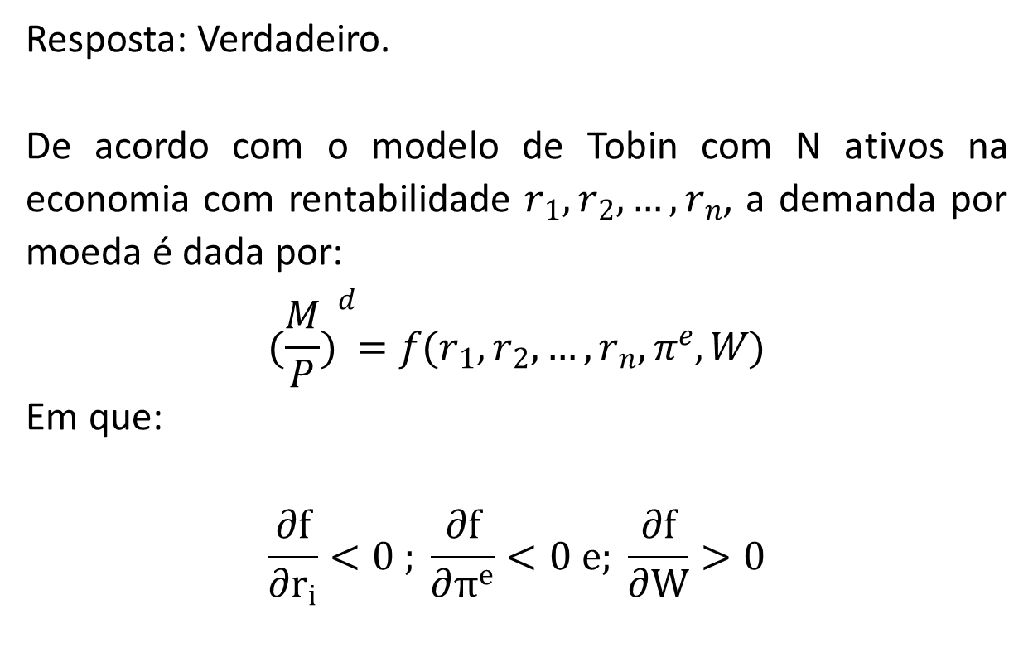
2. De acordo com o modelo de Tobin de preferência pela liquidez, a demanda por moeda varia inversamente com a rentabilidade dos demais ativos e com a expectativa de inflação, e positivamente com a riqueza.
Resposta: Verdadeiro.
De acordo com o modelo de Tobin com N ativos na economia com rentabilidade $r_{1},r_{2},…, r_{n}$, a demanda por moeda é dada por:
$${(\frac{M}{P})}^{d}=f(r_{1},r_{2},…, r_{n},π^{e},W)$$
Em que:
$$\frac{∂f}{∂r_{i}}<0 ; \frac{∂f}{∂π^{e}}<0 e; \frac{∂f}{∂W}>0$$

Slide 6
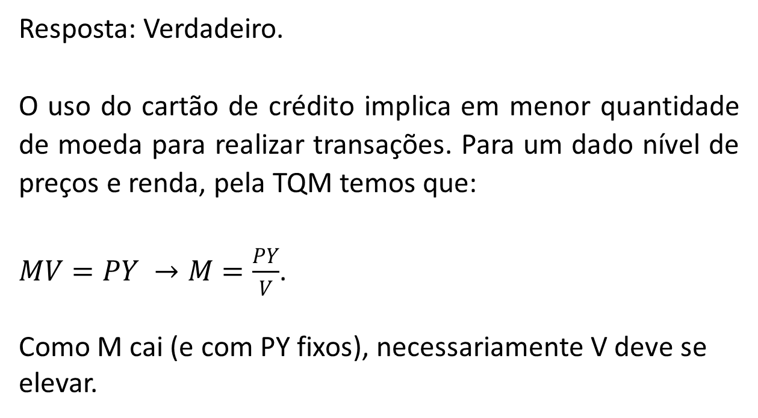
3. A rápida expansão do uso de cartões de crédito representa um choque de demanda, uma vez que eleva a velocidade da moeda.
Resposta: Verdadeiro.
O uso do cartão de crédito implica em menor quantidade de moeda para realizar transações. Para um dado nível de preços e renda, pela TQM temos que:
$MV=PY →M=\frac{PY}{V}$.
Como M cai (e com PY fixos), necessariamente V deve se elevar.

Slide 7
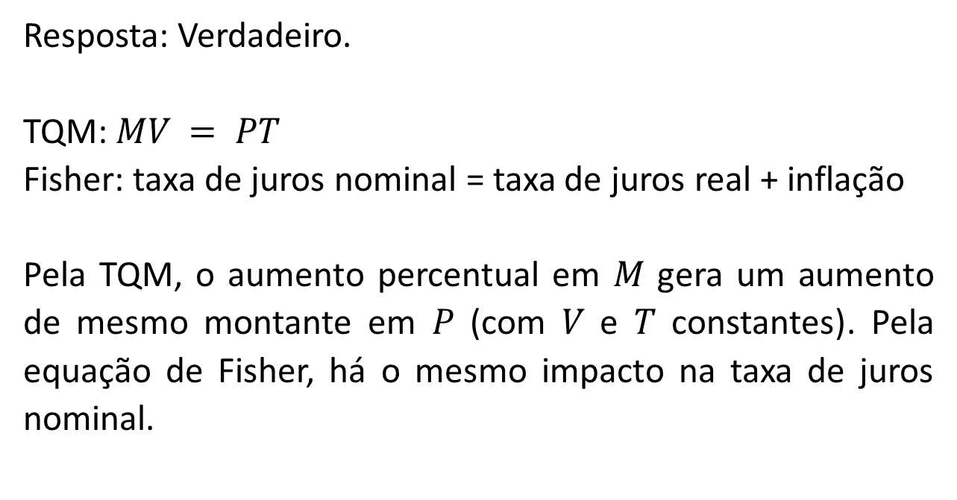
4. Com base na teoria quantitativa da moeda e na equação de Fisher, podemos concluir que um aumento de 1 ponto percentual na taxa de expansão monetária deve levar a um aumento de aproximadamente 1 ponto percentual na taxa de juros nominal.
Resposta: Verdadeiro.
TQM: $MV = PT$
Fisher: taxa de juros nominal = taxa de juros real + inflação
Pela TQM, o aumento percentual em $M$ gera um aumento de mesmo montante em $P$ (com $V$ e $T$ constantes). Pela equação de Fisher, há o mesmo impacto na taxa de juros nominal.

Slide 8
5. A realização de operações de mercado aberto, em que o Banco Central vende títulos governamentais, provoca um aumento da demanda por moeda.
Resposta: Falso.
Se há venda de títulos, ocorre uma redução na demanda por moeda.

Slide 9
Assinale verdadeiro ou falso e justifique sua resposta.
A redução da inflação, tudo o mais constante, eleva a demanda por moeda.
A redução da inflação, associada à elevação dos juros nominais, eleva a demanda por moeda.
A elevação da renda reduz a demanda por moeda.
A introdução de caixas automáticos leva a um aumento da demanda por moeda.
A detenção média de moeda – tanto das famílias quanto das firas – aumenta quando a taxa de inflação se eleva.
A atual disseminação de cartões de crédito na economia brasileira contribui para aumentar a demanda de moeda.
A demanda de moeda é função decrescente da propensão marginal a poupar.

Slide 10
Assinale verdadeiro ou falso e justifique sua resposta.
A demanda de moeda é função decrescente da renda nacional.
A demanda de moeda é função decrescente da propensão marginal a consumir
A demanda de moeda é função decrescente da velocidade-renda da moeda
A demanda real por moeda é função inversa da taxa de juros e da taxa de inflação.
Para os monetaristas, a demanda de moeda é instável. Estre fato é corroborado pela teoria quantitativa da moeda.
A demanda por moeda transacional se justifica pela necessidade de retenção de saldos em moeda para fazer face ao hiato temporal entre pagamentos e recebimentos de renda por parte dos agentes econômicos.

